Slide 1
Competencia
Trabajo en Equipo
Instrucciones para la Infografía personal
Primera semana de clases
Secciones 3 & 4

Slide 2
¿Qué es una infografía?
Una infografía es una representación gráfica que combina imágenes con explicaciones cuyo objetivo es comunicar una información visualmente, pero de una manera más sencilla.
* Busquen referencias en castellano (Infografia) o en ingles (Infography/Infographic) en:
Behance.net - https://www.behance.net/search?search=infografia
Pinterest.com - https://www.pinterest.cl/search/pins/?q=infografia&rs=typed&term_meta[]=infografia%7Ctyped
Cargo Collective - cargo.site/Graphic-Design
Instagram
Google – Infografia Personal
Medium.com - https://medium.com/search?q=infographics

Slide 3
La infografía personal- 1ra tarea individual formativa
La lámina de infografía personal es un ejercicio que tiene como objetivo reconocer nuestras características personales a través de los hitos más importantes de nuestra historia.
Es un instrumento en el que se exponen ciertas características y/o atributos personales
Es una carta de presentación obligatoria para este curso
Puede mostrar lo lúdico que tienes
Tiene formato libre (sólo 1 hoja)
Duración aprox 2 hrs de trabajo
Se requiere revisar los resultados de test de roles.
La información será compartida con l@s integrantes del curso – Más importantemente… con tu equipo

Slide 4
Instrucciones
Al revisar los resultados del test de roles, reconocer las fortalezas y los aspectos por mejorar
Piensa en aquellas cosas que te gustan de ti y las que te gusta compartir con los demás
Planifica qué cosas quieres mostrar de ti
Revisa en google qué infografías te llaman la atención, rescata ideas originales
Permítete jugar con este trabajo y autoconocerte un poco más – Habla contigo mism@, esto es parte de un ejercicio lúdico, date el tiempo necesario y revisalo un par de dias despues, a ver si aun piensas lo mismo.

Slide 5
Instrucciones para Infografía personal
¿Qué podría incluir la lámina?
Tu nombre y cómo te gusta que te llamen
Dos ideas importantes sobre tu familia
Un hito relevante de tu historia
Dos intereses personales (hobbies, pasatiempos, series, deportes, artes, etc)
Dos fortalezas (usar resultados del test de roles y más)
Dos desafíos o aspectos por mejorar (usar resultados del test de roles y más)
La caricatura, monito animado o avatar que me representa mejor.
De uno a tres características, anécdotas o información libre quieras agregar.
Lo conversado en clases, ¿Dónde has estado / de donde vienes? ¿Dónde estas? ¿Dónde vas? ¿Qué estas haciendo para llegar ahí? ¿Cómo sabre que lo logre?
Notes:
Revisa lo que conversaste con tus compañeros.

Slide 6
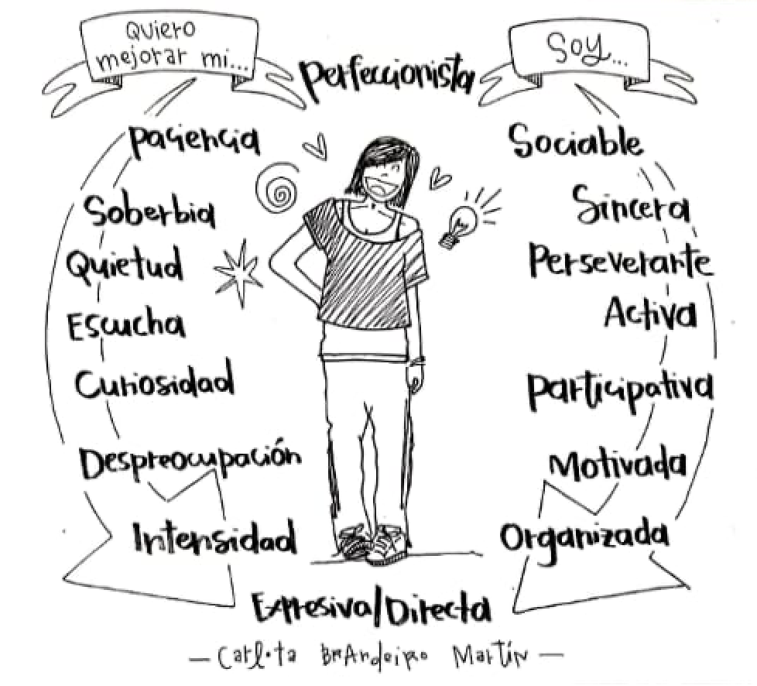
Ejemplo

Slide 7
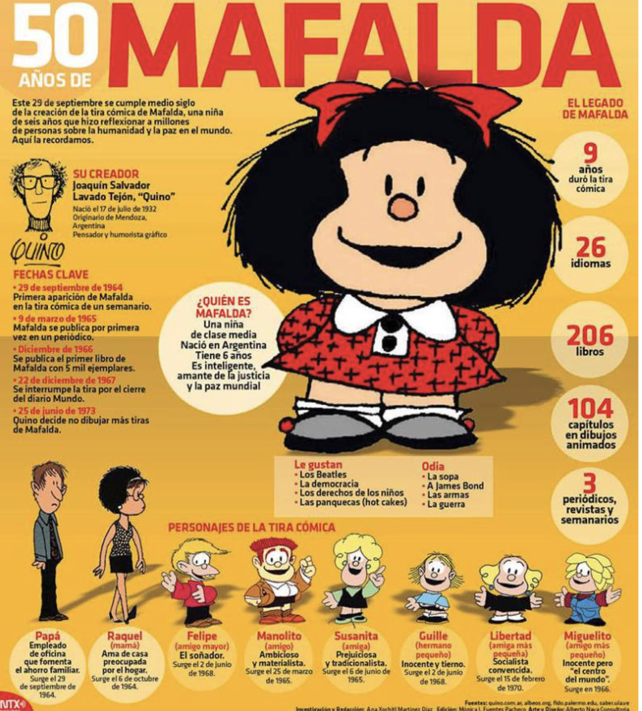
Ejemplo

Slide 8
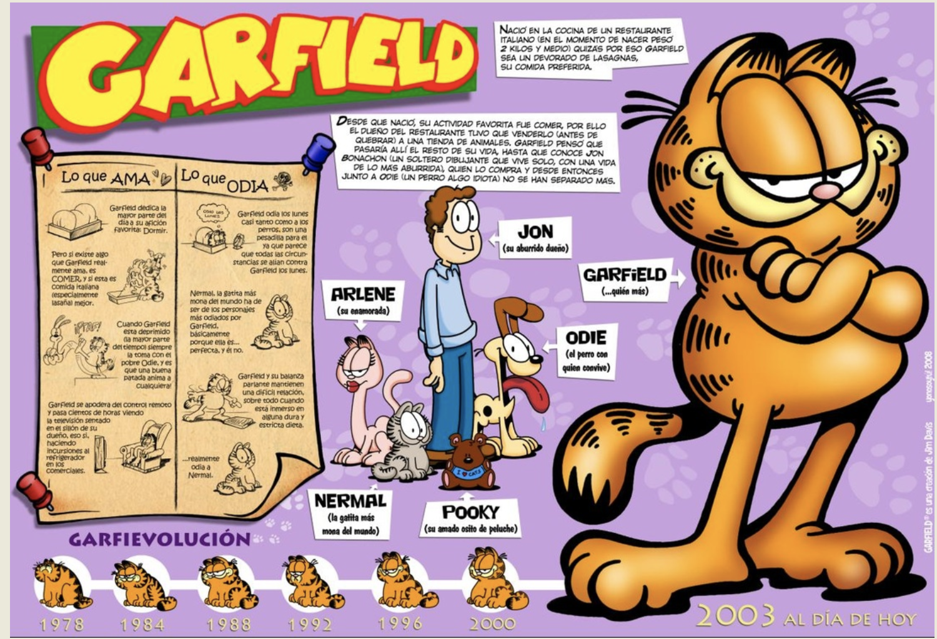

Slide 9
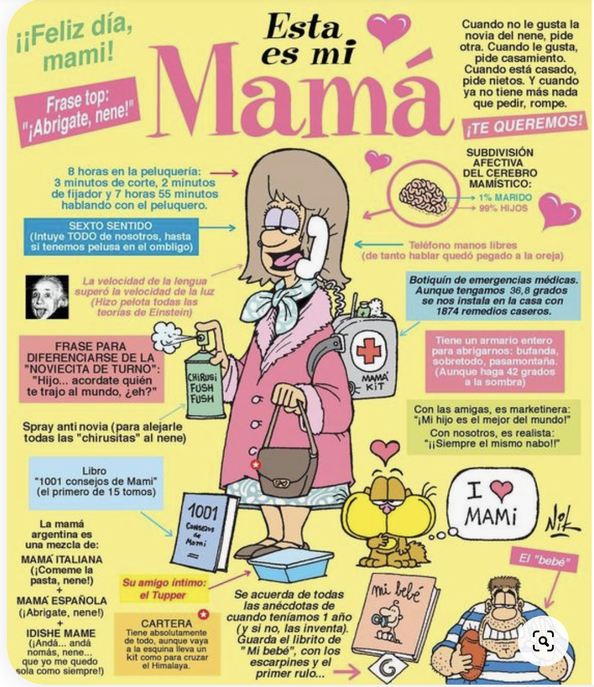

Slide 10
Herramientas Utiles
¿Qué herramienta puedo utilizar?
Dibujar y rallar para ordenar las ideas (antes de pasar al PC)
Puede ser un Moodboard, Collage, Storyboard
Páginas web:
  https://www.visme.co/
  https://miro.com/app/
  https://www.canva.com/
  Google Slides / Powerpoint

